Slide 1

notifyhub
Tu mensaje siempre llega
Servicio de notificaciones multicanal con fallback. Proyecto de Arquitectura de Software.
Presenta: Andreea Margarita Maldonado Morales
Trabajo en conjunto con José Raúl Soriano Cazabal
Notes:
Buenas tardes. Soy Andreea y voy a presentar NotifyHub, el proyecto que construimos José Raúl y yo en conjunto para Arquitectura de Software. NotifyHub es un servicio que manda notificaciones por correo, SMS, push y webhook, y se asegura de que lleguen: si un canal falla, el sistema prueba otro solo. El logo cuenta esa idea: una ruta principal y una de respaldo que llegan al mismo destino. Dura unos ocho minutos y termina con una demostración.

Slide 2
Un mapa de metro para tus mensajes
Canal = línea
Un push que falla
Email, SMS, Push y Webhook. Cada canal es una línea de su propio color.
Push · 3 intentos con error 503
Proveedor = estación
SendGrid, Twilio, FCM y webhook. Cada intento de envío es una parada.
Fallback = transbordo
SMS · entregada
Si un canal agota sus reintentos, el mensaje pasa a otro y llega igual.
El usuario no se entera del fallo: recibe el mensaje por SMS, y el sistema deja registrado cada intento.
Destino = entregada
Cada notificación termina entregada o fallida, con su bitácora completa.
Notes:
La idea que ordena todo el proyecto es un mapa de metro. Cada canal es una línea de color, cada proveedor es una estación y cada intento es una parada. Cuando un canal agota sus reintentos, el mensaje hace un transbordo a otro canal, y ese transbordo es lo único que pintamos en naranja. En el ejemplo de la derecha, un push falla tres veces con error 503, el sistema hace el transbordo a SMS y el mensaje se entrega. Quien lo recibe nunca nota el fallo.

Slide 3
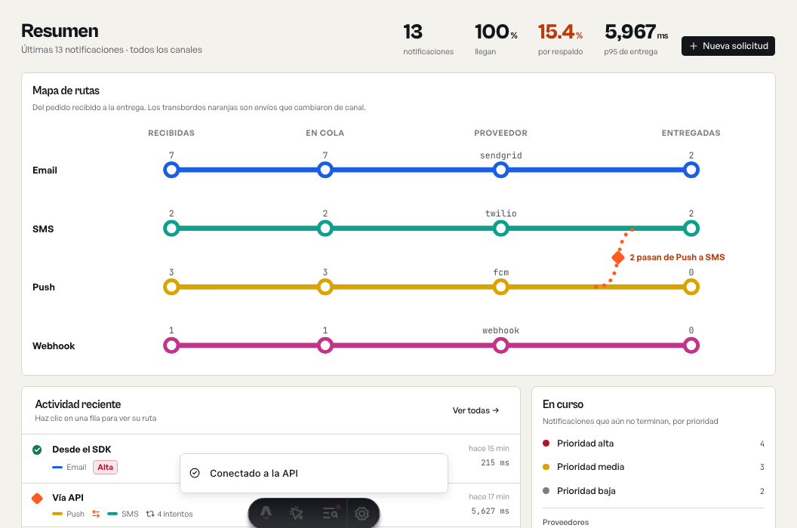
El Resumen muestra todo el tráfico
Una línea por canal
De recibidas a entregadas, con cifras reales de la API.
Naranja = transbordo
Envíos que cambiaron de canal porque el primero falló.
Proveedores a la vista
Si uno está caído o degradado, se marca en la propia línea.
Notes:
Esta es la consola web. El Resumen abre con el mapa de rutas: cada línea es un canal y los puntos son las estaciones, desde que se recibe el mensaje hasta que se entrega. La línea punteada naranja son los envíos que cambiaron de canal porque el primero falló. Si un proveedor está caído o degradado, se marca ahí mismo. Estas cifras no son un dibujo: salen de la API real y se actualizan solas. [Aquí se puede pasar a la demostración en vivo.]

Slide 4
La ruta de un mensaje, intento por intento
Solicitud recibida
+0 ms
POST /v1/notifications · 202
3 intentos
Encolada
+20 ms
por proveedor, con espera de 0.5 s y 1 s entre ellos
Cola de prioridad media
Intento 1 · fcm
+2.32 s
Push · 503 UNAVAILABLE
Transbordo
Intento 2 · fcm
+3.07 s
Push · 503 UNAVAILABLE
Push agotó sus reintentos, así que el despachador pasa a SMS
Intento 3 · fcm
+4.23 s
Push · 503 UNAVAILABLE
4.5 s
Transbordo a SMS
+4.25 s
Push agotó sus reintentos
de la solicitud a la entrega, medido por la API
Intento 4 · twilio
+4.52 s
SMS · entregada al proveedor
Notes:
Aquí está la ruta de un mensaje real. Es un push de oferta que mandamos desde la consola con Firebase marcado como caído. El sistema lo intenta tres veces con espera creciente y cada intento falla con un 503. Entonces hace el transbordo a SMS, Twilio lo acepta y el mensaje se entrega. Todo esto lo guarda la bitácora con su hora exacta. Los tiempos que ven son de una ejecución real: de la solicitud a la entrega pasaron cuatro segundos y medio.

Slide 5
Todo en el plan gratuito de Cloudflare
Consola y SDK
API · Worker
Colas (Queues)
Despachador
Astro + React, @notifyhub/client
Hono: recibe, valida y encola
Una cola por prioridad: alta, media y baja
Worker: reintentos, estrategia y fallback
Límite de uso
Postgres en Neon
Proveedores
Durable Object por cliente
Hyperdrive: notificaciones, intentos y bitácora
SendGrid, Twilio, FCM y webhook (simulados)
Workers, Queues, Hyperdrive y Durable Objects son del plan gratuito; el Postgres es el plan gratuito de Neon. La arquitectura sigue capas: dominio, aplicación y adaptadores.
Notes:
Así está hecho. El cliente, ya sea la consola o el SDK, llama a la API, que es un Worker de Cloudflare. La API valida la solicitud, la guarda en Postgres y la pone en una cola según su prioridad. Otro Worker, el despachador, toma el mensaje de la cola, decide con qué proveedor enviarlo, reintenta y hace el fallback cuando hace falta. Cada intento queda registrado. Un Durable Object lleva el límite de solicitudes por cliente. Todo cabe en el plan gratuito de Cloudflare, y el código está en capas: dominio, aplicación y adaptadores.

Slide 6
Cuatro patrones de diseño, cada uno su rol
Factory Method
Template Method
SenderCreator y SenderRegistry
BaseSender
Cada proveedor tiene su creador. Agregar uno nuevo es registrar un creador, sin tocar el despachador.
Fija los pasos de un envío: validar, enviar e interpretar la respuesta. Cada proveedor solo implementa su llamada.
Strategy
Observer
Costo, Prioridad y Disponibilidad
EventPublisher
Elige el orden de los proveedores según la prioridad del mensaje: alta favorece disponibilidad y baja favorece costo.
Publica cada cambio de estado e intento. Si un suscriptor falla, el envío y los demás suscriptores no se afectan.
Notes:
El proyecto gira en torno a cuatro patrones de diseño. Factory Method: cada proveedor tiene su creador, y agregar uno nuevo es registrar un creador. Template Method: una clase base define los pasos de un envío y cada proveedor solo implementa su llamada. Strategy: tres formas de ordenar los proveedores, por costo, por prioridad o por disponibilidad, y se elige según la prioridad del mensaje. Y Observer: se publica cada cambio de estado, y si un suscriptor falla, el envío no se entera.

Slide 7
El fallback por dentro: máquina de estados
el proveedor acepta
Recibida
En cola
Enviando
Enviada
Entregada
error
tras la
espera
siguiente canal
agotados
sin alternativas
Reintentando
Fallback
Fallida
3 intentos
3 canales
9 intentos
por proveedor, con espera exponencial (0.5 s, 1 s)
Push pasa a SMS y luego a Email, según los datos de contacto
como máximo con tres canales, antes de marcarla como fallida
Una transición inválida es imposible: el dominio la rechaza y las pruebas lo verifican.
Notes:
Por dentro, el fallback es una máquina de estados. Una notificación pasa de recibida a en cola, a enviando. Si el proveedor falla, pasa a reintentando, espera y vuelve a enviando, hasta tres veces. Si se agotan, pasa a fallback y vuelve a enviando con el siguiente canal. Si algún canal entrega, termina entregada; si no queda ninguno, termina fallida. Con tres canales son hasta nueve intentos. Y las transiciones inválidas son imposibles: el dominio las rechaza y las pruebas lo verifican.

Slide 8
Además es una librería: SDK y componentes
@notifyhub/client
@notifyhub/ui
const nh = createNotifyHubClient({
baseUrl, apiKey,
});
const { id } = await nh
.notifications.create(payload);
const { attempts } = await nh
.notifications.get(id);
<NotifyHubProvider client={nh}>
<NotificationDetail
item={item}
detail={detail}
/>
</NotifyHubProvider>
// la ruta del mensaje, lista
Licencia MIT
ESM, CJS y tipos
Tailwind v4
45 pruebas
Notes:
Además de la aplicación, dejamos dos paquetes reutilizables. El SDK de TypeScript, sin dependencias, sirve para crear notificaciones y consultar su ruta desde cualquier programa. Y los componentes de React dibujan la ruta del mensaje con la misma identidad visual. La consola que acabamos de ver está hecha con esos dos paquetes. Están pensados como código abierto con licencia MIT y tienen cuarenta y cinco pruebas automáticas. Todavía no los publicamos en npm ni hacemos público el repositorio: falta que el equipo lo decida.

Slide 9
Qué es real, qué es simulado y qué falta
Real
Simulado
Pendiente
Recepción con idempotencia y límite de solicitudes
Colas por prioridad y máquina de estados
Reintentos, fallback, intentos y bitácora en Postgres
API, SDK y consola web
SendGrid, Twilio, FCM y webhook
Su comportamiento sale de la salud del proveedor: operativo, degradado o caído
Sirve para demostrar el fallback sin credenciales
Adaptadores reales de los proveedores
Outbox y suscripciones por webhook
Circuito de corte y revisión de salud activa
148
8
0
pruebas automáticas
paquetes del monorepo
secretos expuestos
Notes:
Quiero ser clara con lo que es real y lo que no. Es real la recepción con idempotencia y límite de solicitudes, las colas, la máquina de estados, los reintentos, el fallback, la bitácora en Postgres, la API, el SDK y la consola. Lo simulado son los proveedores: SendGrid, Twilio, Firebase y el webhook responden según su salud, para poder demostrar el fallback sin credenciales de pago. Falta conectar los proveedores reales, el outbox con suscripciones por webhook y el circuito de corte. Tenemos ciento cuarenta y ocho pruebas automáticas y revisamos que no haya secretos en el historial.

Slide 10
Lo que sigue hasta la entrega final
Sprint 2 · 26 oct – 6 nov
Adaptadores reales de SendGrid, Twilio, FCM y webhook
Sprint 3 · 9 – 20 nov
Circuito de corte por proveedor y revisión de salud activa
Sprint 4 · 23 nov – 4 dic
Outbox, suscripciones por webhook, carga y entrega final
Open source
Hacer público el repositorio y publicar los paquetes en npm
Notes:
Lo que sigue: en el Sprint 2 conectamos los proveedores reales; en el Sprint 3, el circuito de corte y la revisión de salud; y en el Sprint 4, el outbox, las suscripciones por webhook, las pruebas de carga y la entrega final el cuatro de diciembre. En paralelo, el equipo decidirá cuándo hacer público el repositorio y publicar los paquetes.

Slide 11
Gracias
¿Preguntas?
Andreea Margarita Maldonado Morales
José Raúl Soriano Cazabal
NotifyHub · Código abierto bajo licencia MIT
Notes:
Eso es NotifyHub: un mensaje que siempre llega, porque tiene una ruta de respaldo. Gracias por su atención. Estoy a sus órdenes para las preguntas.

